Slide 1
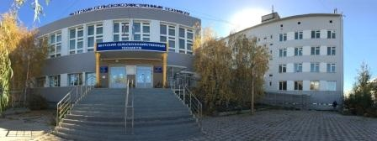
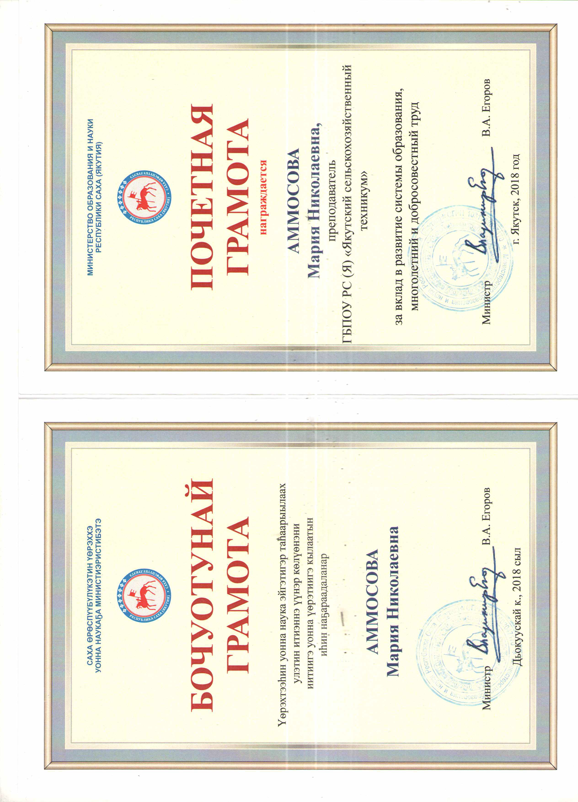
Папка
достижений педагогической деятельности преподавателя
ГБПОУ РС (Я) «Якутский сельскохозяйственный техникум»
Аммосовой Марии Николаевны

Slide 2
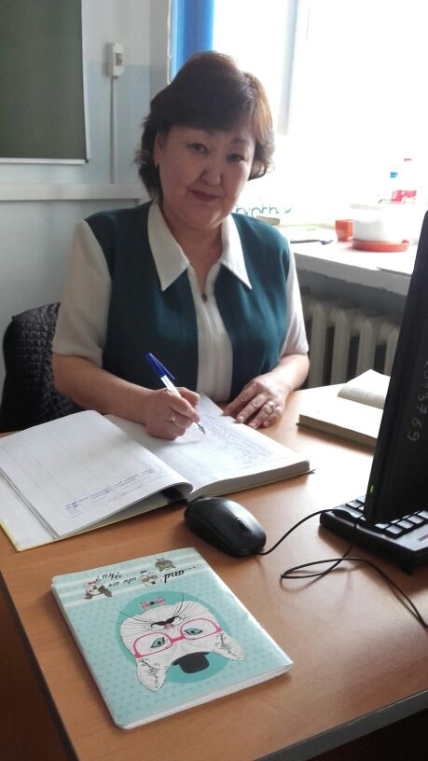
Фамилия Имя Отчество Место работы Стаж работы: Заявленная квалификационная категория по должности «Преподаватель» | Аммосова Мария Николаевна ГБПОУ РС (Я) Якутский сельскохозяйственный техникум Общий стаж – 29 лет, педагогический – 4 года. Первая категория

Slide 3
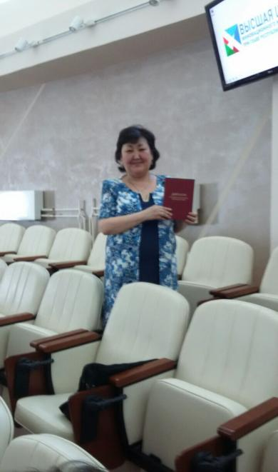
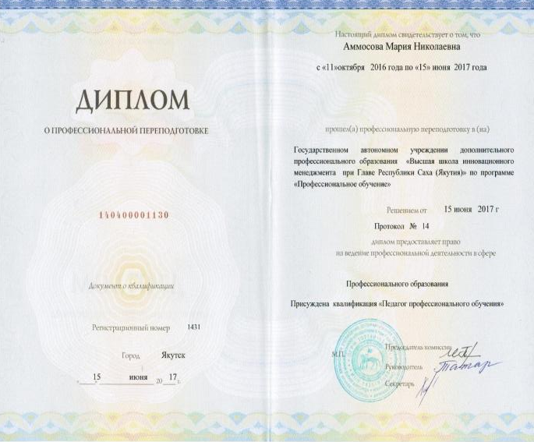

1. Результаты повышения квалификации по профилю педагогической деятельности
Профессиональная переподготовка в Государственном автономном учреждении дополнительного профессионального образования «Высшая школа инновационного менеджмента при Главе Республики Саха (Якутия)» по программе «Профессиональное обучение» с защитой аттестационной работы на тему «Использование информационных технологий в формировании педагогических условий в образовательном учреждении» (Диплом ГАУ ДПО «Высшая школа инновационного менеджмента при Главе Республики Саха (Якутия) «Профессиональное обучение» № 1431 от 15.06.2017 г. г. Якутск), 360 часов

Slide 4
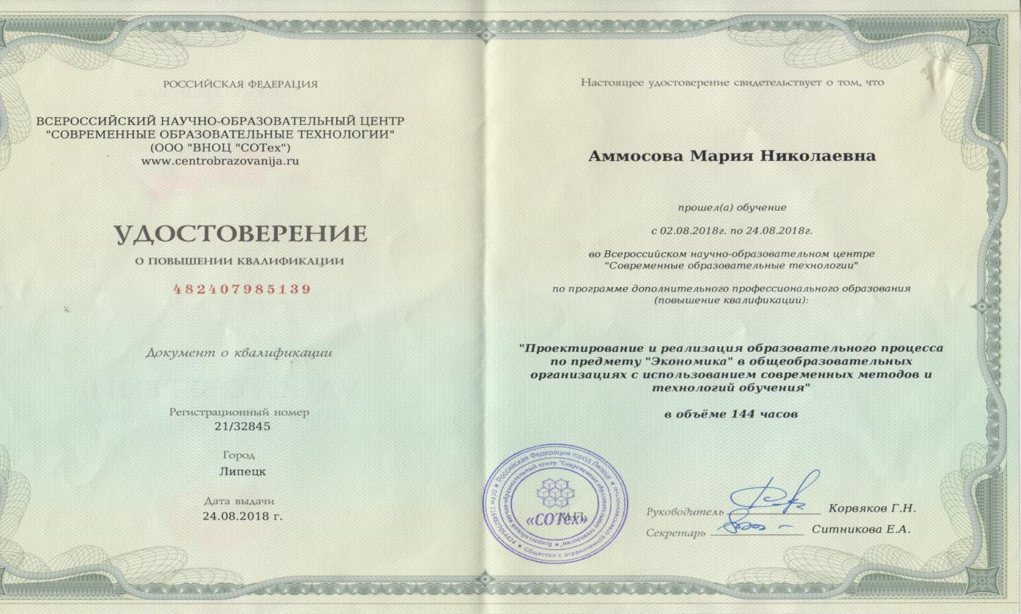
Обучение по программе дополнительного профессионального образования (повышение квалификации) «Проектирование и реализация образовательного процесса по предмету «Экономика» в общеобразовательных организациях с использованием современных методов и технологий обучения» в ООО «ВНОЦ «СОТех») (Всероссийский научно-образовательный центр «Современные образовательные технологии») в объеме 144 часов (Удостоверение о повышении квалификации № 21/32845 от 24.08.2018 г., г. Липецк);

Slide 5
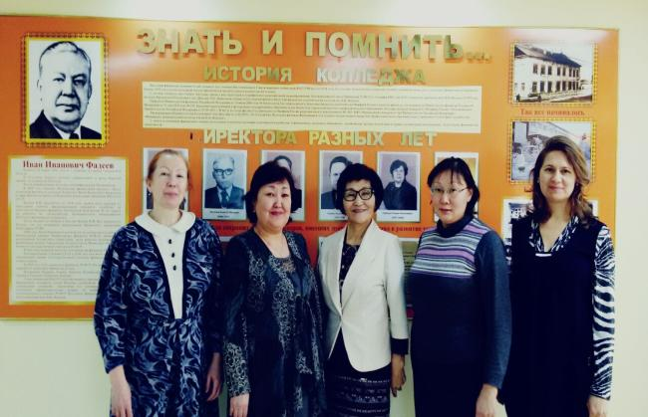

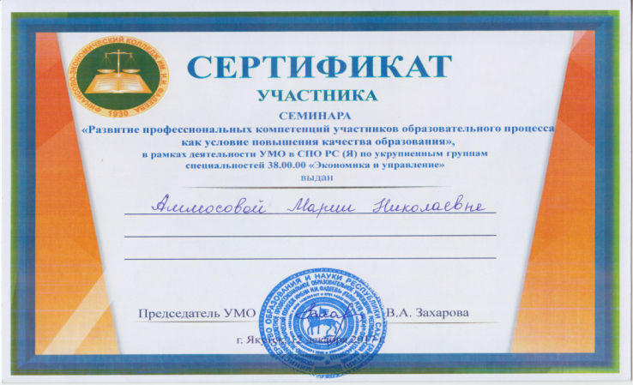
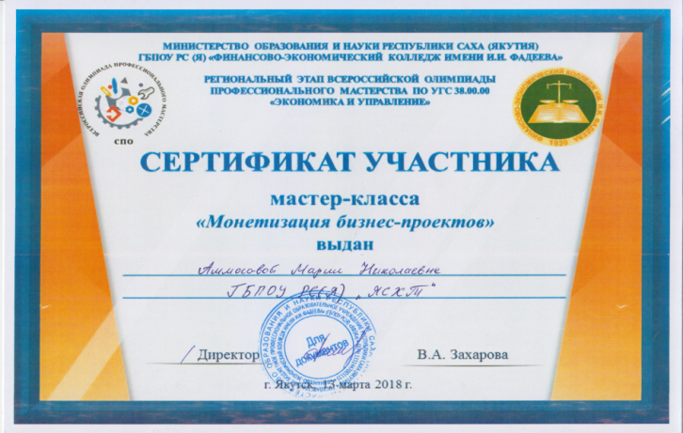
Cеминар «Развитие профессиональных компетенций участников образовательного процесса как условие повышения качества образования», в рамках деятельности УМО в СПО РС (Я) по укрупненным группам специальностей 38.00.00 «Экономика и управление» (Сертификат слушателя, 12 декабря 2017 г.)
Мастер-класс «Монетизация бизнес-проектов» Регионального этапа Всероссийской олимпиады профессионального мастерства по УГС 38.00.00 «Экономика и управление» (Сертификат слушателя, г. Якутск, 13 марта 2018 г.)

Slide 6
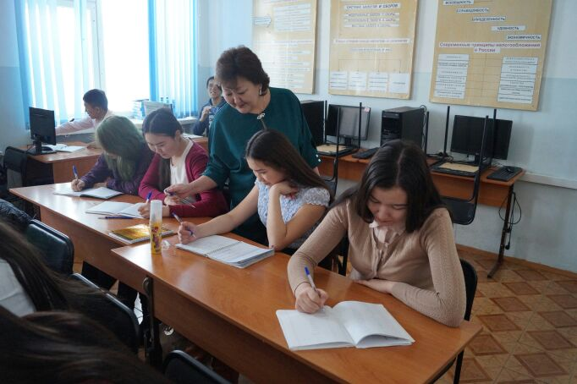
2. Результаты учебной деятельности по итогам мониторинга ПОО (профессиональный цикл)
Аммосова М. Н. является одним из ведущих преподавателей цикла экономико-правовых специальностей.
Богатый производственный опыт позволяет ей на высоком профессиональном уровне проводить занятия, которые отличаются организацией учебной деятельности студентов. Создаваемая на занятии атмосфера доброжелательности, педагогической требовательности и взаимопомощи способствует формированию позитивной мотивации студентов к прочному освоению учебного материала.

Slide 7

2. Результаты учебной деятельности по итогам мониторинга ПОО (профессиональный цикл) (% качества) для специальности Экономика и бухгалтерский учет (по отраслям)

Slide 8

2. Результаты учебной деятельности по итогам мониторинга ПОО (профессиональный цикл) (средний балл) для специальности Экономика и бухгалтерский учет (по отраслям)

Slide 9

2. Результаты учебной деятельности по итогам мониторинга ПОО (профессиональный цикл) (% качества) для специальности Экономика и бухгалтерский учет (по отраслям)

Slide 10

2. Результаты учебной деятельности по итогам мониторинга ПОО (профессиональный цикл) (средний балл) для специальности Экономика и бухгалтерский учет (по отраслям)

Slide 11


2. Результаты учебной деятельности по итогам мониторинга ПОО
(общепрофессиональный цикл)
для специальности Земельно-имущественные отношения
по предмету ОП.07 Бухгалтерский учет и налогообложение

Slide 12

2. Результаты учебной деятельности по итогам мониторинга ПОО
(общепрофессиональный цикл)
для специальности Право и организация социального обеспечения
по предмету ОП.19 Бухгалтерский учет и отчетность

Slide 13

3. Результаты освоения обучающимися образовательных программ по итогам мониторинга системы образования (профессиональный цикл)
Руководство выпускными квалификационными работами студентов
специальности “Экономика и бухгалтерский учет (по отраслям)”

Slide 14
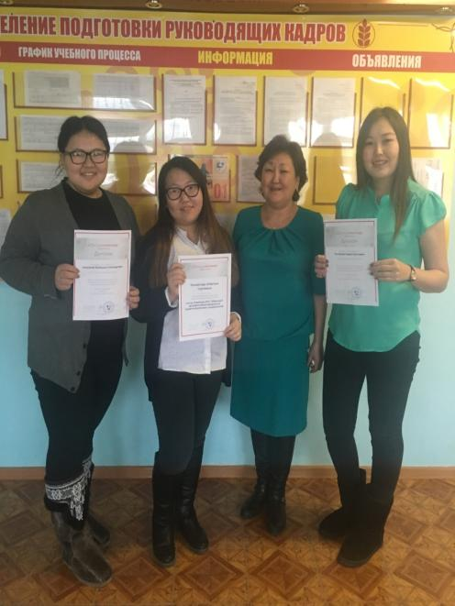
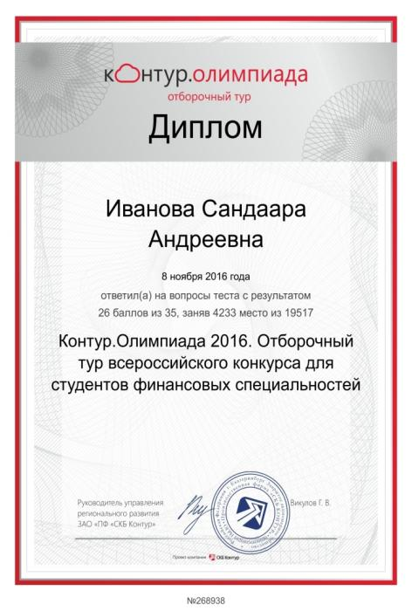
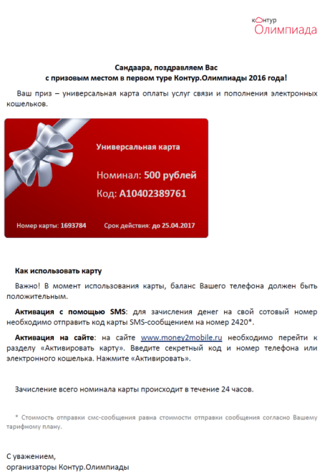
4. Результаты участия обучающихся в выставках, конкурсах, олимпиадах, конференциях, соревнованиях
(по преподаваемым профессиональным модулям, междисциплинарным курсам, дисциплинам)
Всероссийский уровень
Cтуденты специальности «Экономика и бухгалтерский учет (по отраслям) с 2015 года ежегодно принимают участие в Всероссийской олимпиаде СКБ Контур для студентов финансовых специальностей.
Иванова Сандаара Андреевна награждена призовым местом в первом туре Контур. Олимпиады 2016 года.

Slide 15


Результаты участия в олимпиаде СКБ «Контур»

Slide 16
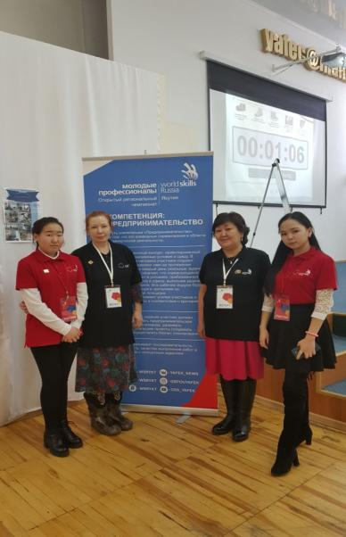
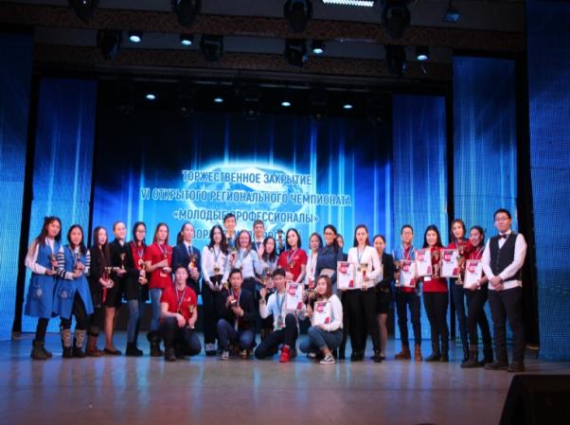
Региональный уровень
Трофимова Елизавета Эдуардовна, Аммосова Алена Александровна, студенты специальности «Экономика и бухгалтерский учет (по отраслям)» - Диплом II степени VI Открытого регионального чемпионата «Молодые профессионалы» (World Skills Russia) Республики Саха (Якутия) (2018 г.)

Slide 17

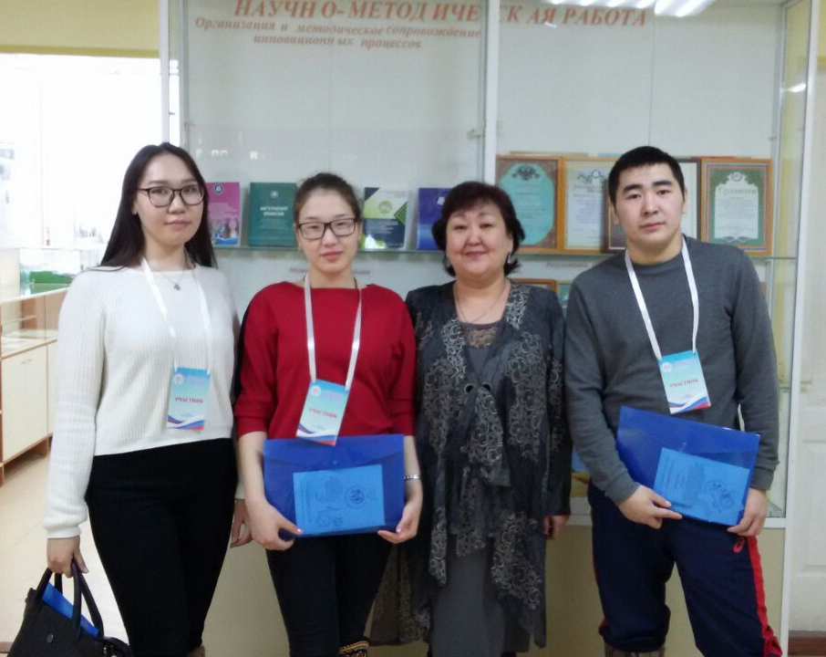

Лебедева Виктория Семеновна, Винокурова Ася Владимировна, Винокуров Александр Николаевич - участники Регионального этапа Всероссийской олимпиады профессионального мастерства обучающихся по специальности среднего профессионального образования (Сертификат, 2018 г.)

Slide 18
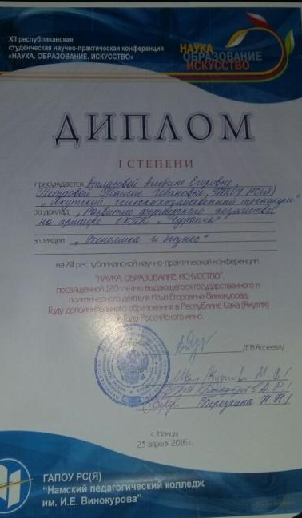
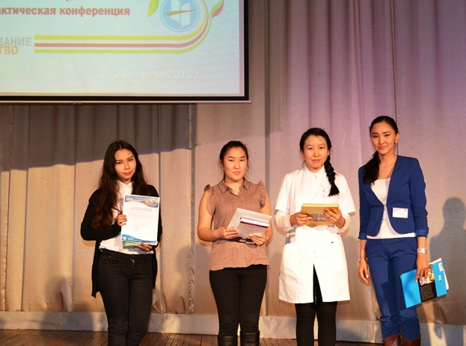
Республиканский уровень
Развитие фермерского хозяйства
в сельской местности
на примере СХПК «Чурапча»
Петрова Таисия Ивановна,
Атласова Альбина Егоровна
cтуденты по специальности
«Экономика и бухгалтерский учет (по отраслям)»
ГБПОУ РС(Я) «Якутский сельскохозяйственный техникум».
Руководитель: Аммосова Мария Николаевна
Сельское хозяйство - одно из главных отраслей материального производства, возделывание сельскохозяйственных культур и разведение сельскохозяйственных животных в целях получения продовольствия и сырья в промышленности. Основные отрасли сельского хозяйства растениеводство, животноводство в которые входят более мелкие отрасли, дифференцирующиеся в свою очередь по группам сельскохозяйственных культур по видам сельскохозяйственных животных. В отличие от промышленности сельскохозяйственное производство ведется на обширных пространствах где различны рельеф, климат, почвы. Оно производит продукты питания для населения, сырье для перерабатывающей промышленности, и обеспечивает, другие нужны общества. товаров, и услуг, социальные условия жизни.
Петрова Таисия Ивановна, Атласова Альбина Егоровна, студенты специальности «Экономика и бухгалтерский учет (по отраслям)» с докладом : «Развитие фермерского хозяйства в сельской местности на примере СХПК «Чурапча» стали дипломантами I степени VII Республиканской научно-практической конференции «НАУКА.ОБРАЗОВАНИЕ.НАУКА.» в с.Намцы в секции «Экономика» (2016 г.)

Slide 19

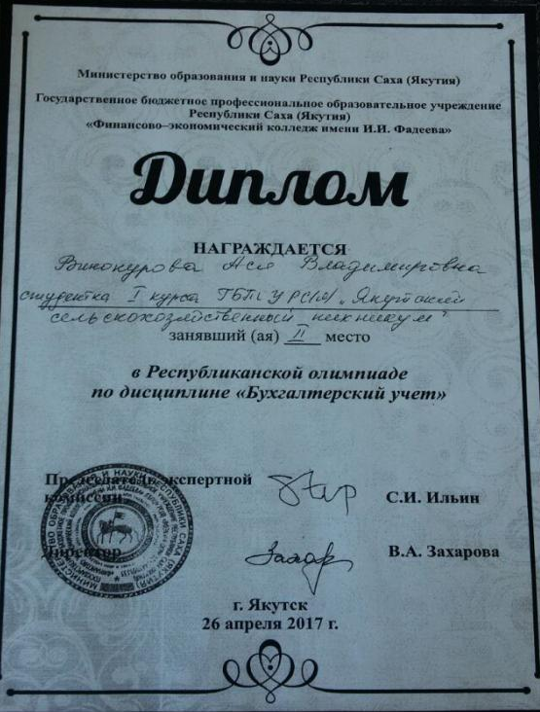
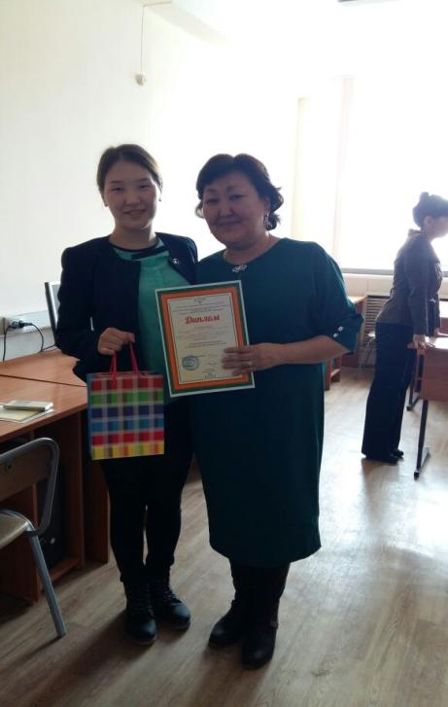
Винокурова Ася Владимировна, студент специальности «Экономика и бухгалтерский учет (по отраслям)» - Диплом II степени Республиканской олимпиады по дисциплине «Бухгалтерский учет» (2017 г.)

Slide 20
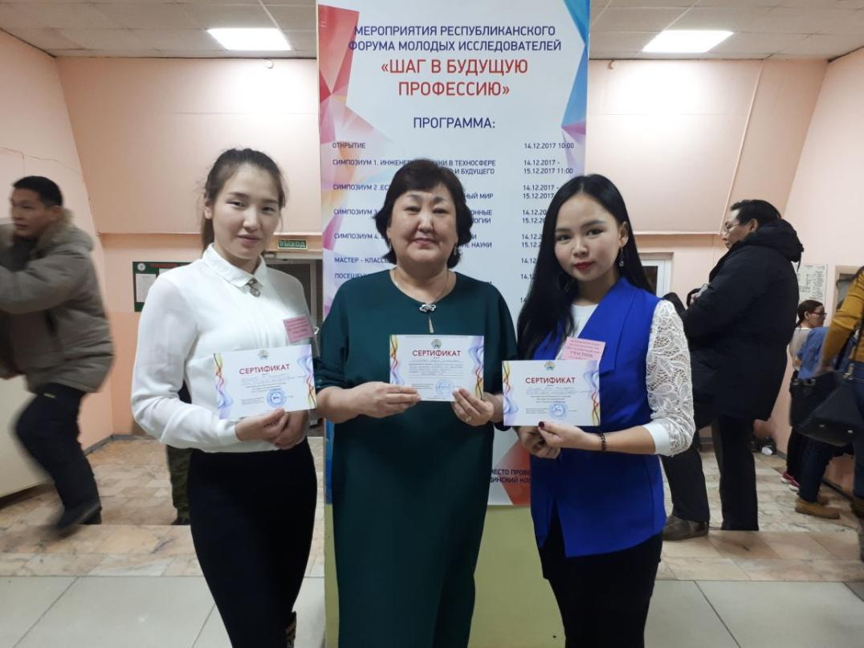
Винокурова Ася Владимировна, Аммосова Алена Александровна - участники Республиканского форума молодых исследователей «Шаг в будущую профессию» (Сертификат, 2018 г.)

Slide 21
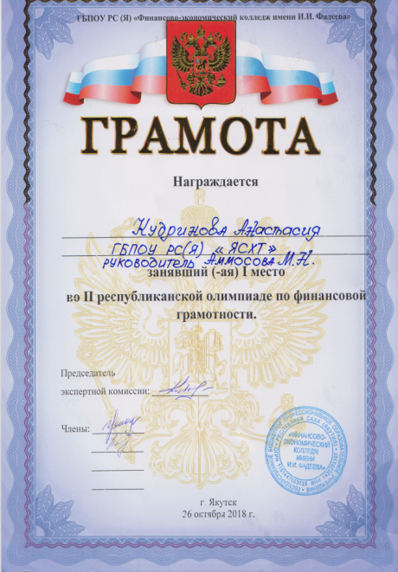
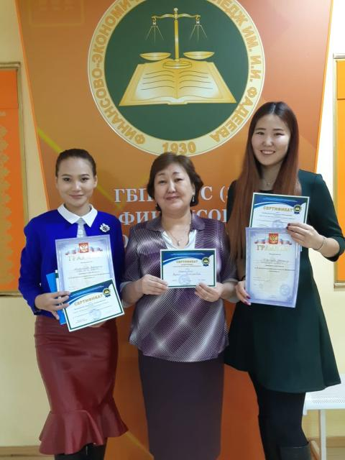
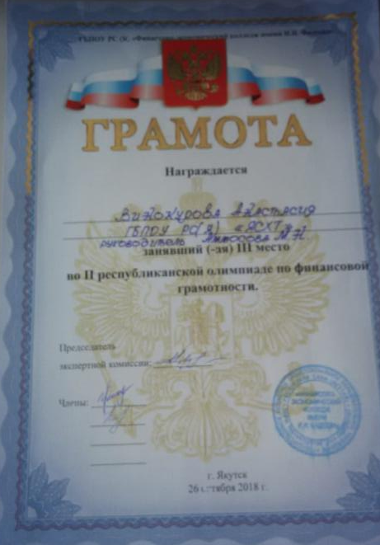
II Республиканская олимпиада по финансовой грамотности:
1 место – Кудринова Анастасия Радомировна, студент специальности Экономика и бухгалтерский учет (по отраслям)
3 место – Винокурова Анастасия Владимировна , студент специальности Экономика и бухгалтерский учет (по отраслям)

Slide 22
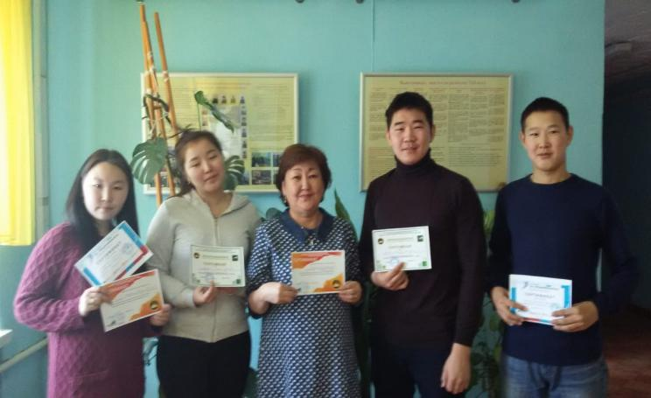
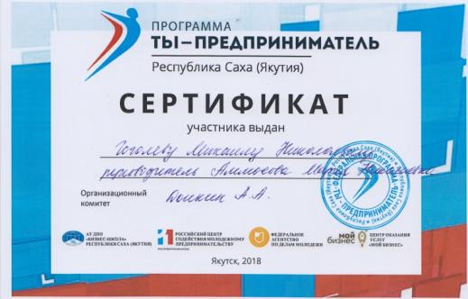

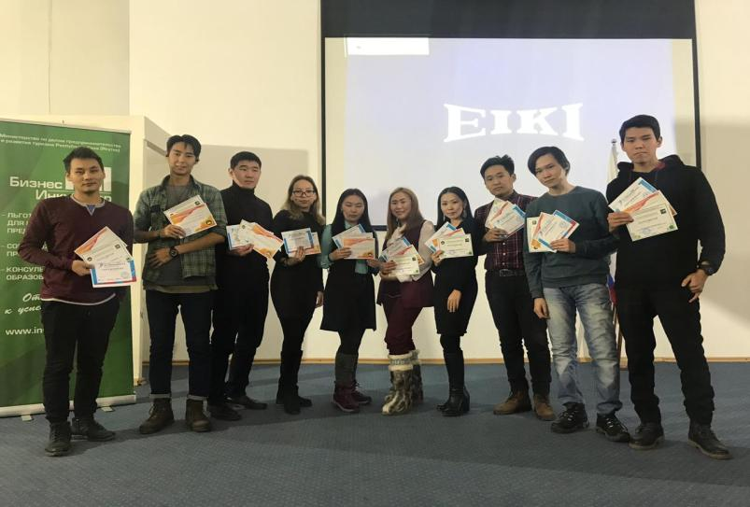

Участие студентов ГБПОУ РС (Я) ЯСХТ
в бизнесденьвяфэк
(Сертификаты, ноябрь, 2018 г.)

Slide 23
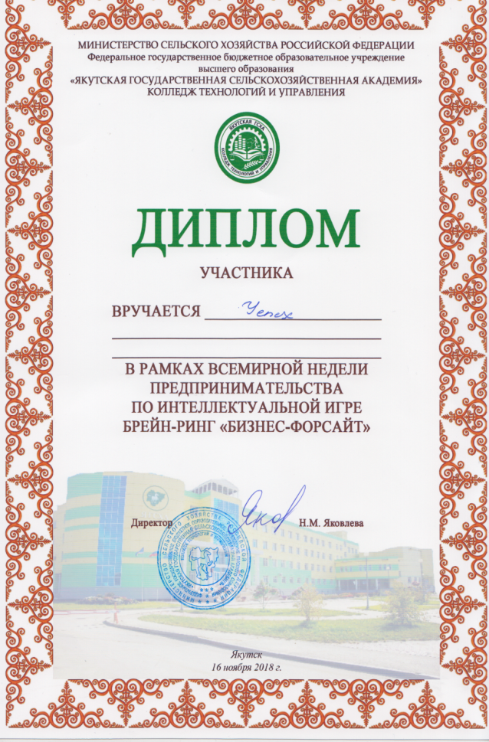
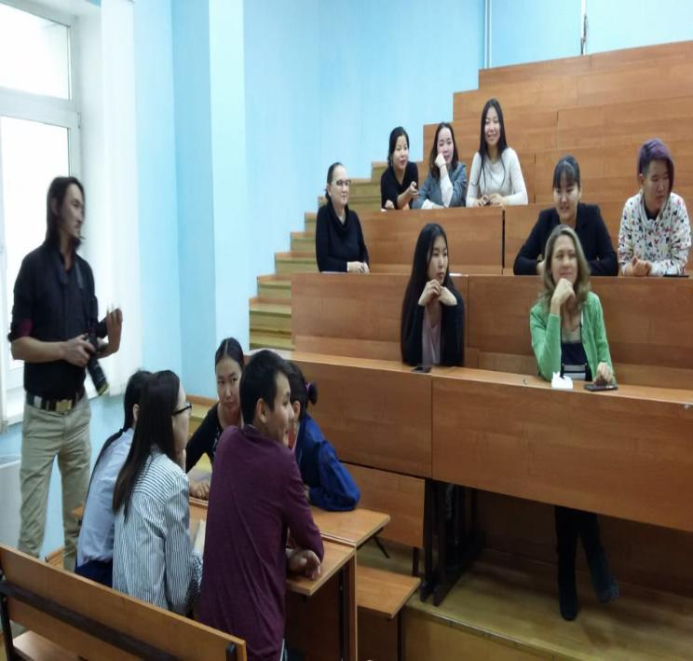
Участие студентов II курсов ГБПОУ РС (Я) ЯСХТ
в интеллектуальной игре брейн-ринг
по предпринимательству «Бизнес-форсайт» в ФГБОУ ВО ЯГСХА
(руководитель Аммосова М. Н.)
(Дипломы участника, ноябрь, 2018 г.)

Slide 24
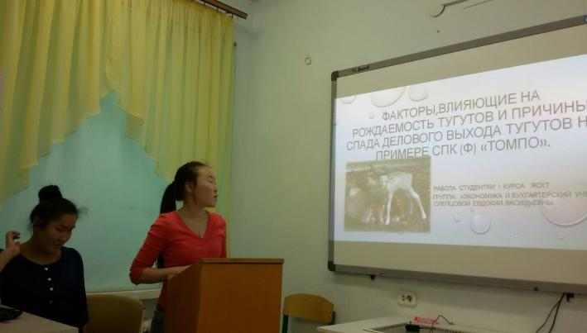
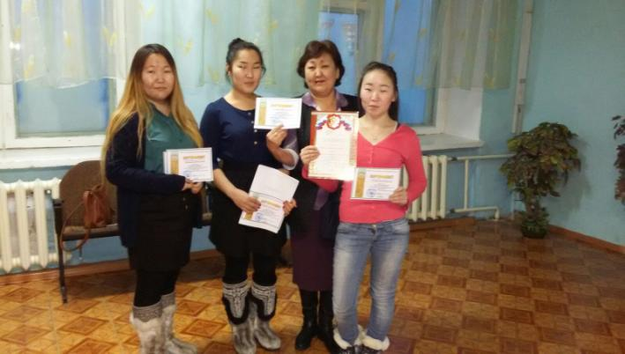

На уровне образовательной организации
ГБПОУ РС (Я) «Якутский сельскохозяйственный техникум»
Республиканская научно-практическая конференция
«Шаг в будущую профессию», посвященная Году литературы в РФ
и Году предпринимательства РС (Я)
ФАКТОРЫ, ВЛИЯЮЩИЕ НА РОЖДАЕМОСТЬ ТУГУТОВ И ПРИЧИНЫ СПАДА ДЕЛОВОГО ВЫХОДА ТУГУТОВ НА ПРИМЕРЕ СПК (Ф) «ТОМПО»
Слепцова Евдокия Васильевна,
студент специальности «Экономика и бухгалтерский учет» ГБПОУ РС (Я) Якутский сельскохозяйственный техникум
Руководитель Аммосова Мария Николаевна, преподаватель специальных дисциплин
Якутск 2016
Слепцова Евдокия Васильевна, студент специальности «Экономика и бухгалтерский учет (по отраслям)» - II место в I этапе Республиканской научно-практической конференции «Шаг в будущую профессию», посвященная Году литературы в РФ и Году предпринимательства в РС (Я) (Сертификат)

Slide 25
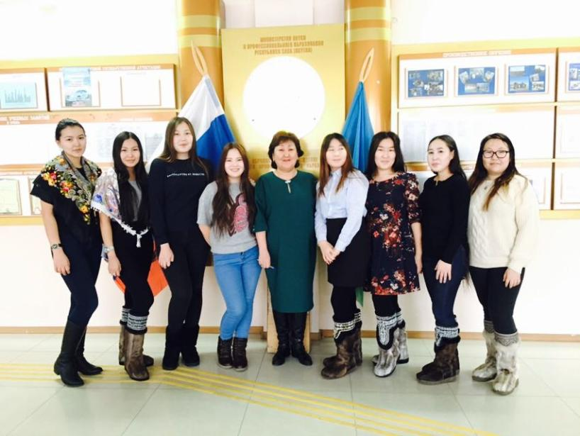

Атласова Альбина Егоровна, Петрова Таисия Ивановна , студенты специальности «Экономика и бухгалтерский учет (по отраслям) - участники X Республиканской научно-практической конференции «Шаг в будущую профессию», посвященной 95-летию С. П. Данилова, 100-летию С. П. Данилова (Сертификат, 2016 г.)

Slide 26
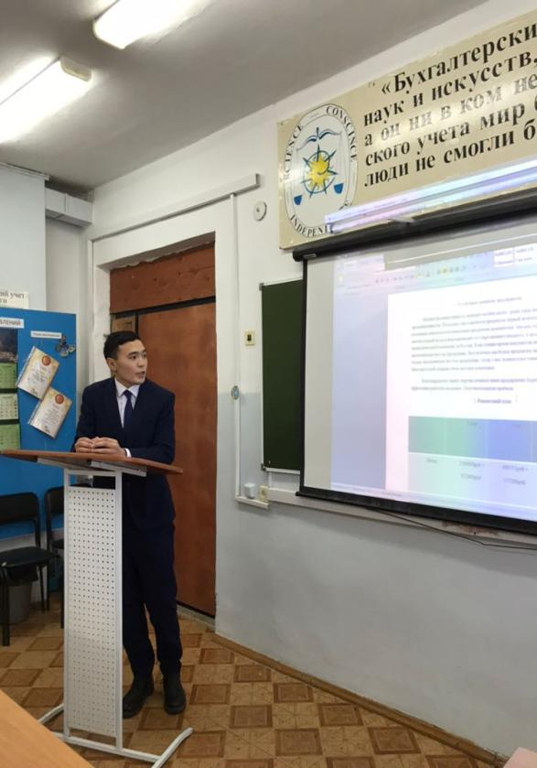

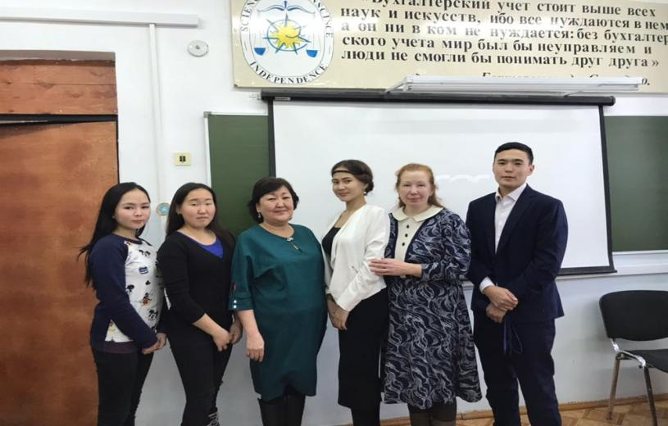
Диплом II степени за участие в отборочном чемпионате «Молодые профессионалы» (WorldSkills Russia) по компетенции «Предпринимательство» - Винокурова Анастасия Владимировна и Говоров Дьулустан Геннадьевич, студенты специальности «Экономика и бухгалтерский учет (по отраслям)»

Slide 27
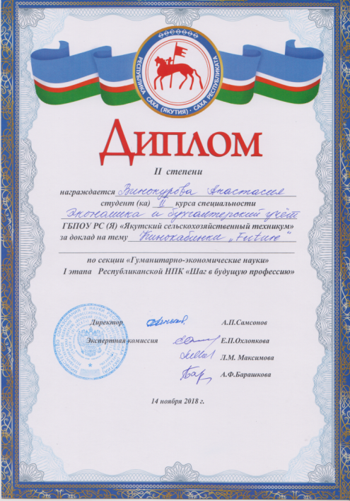
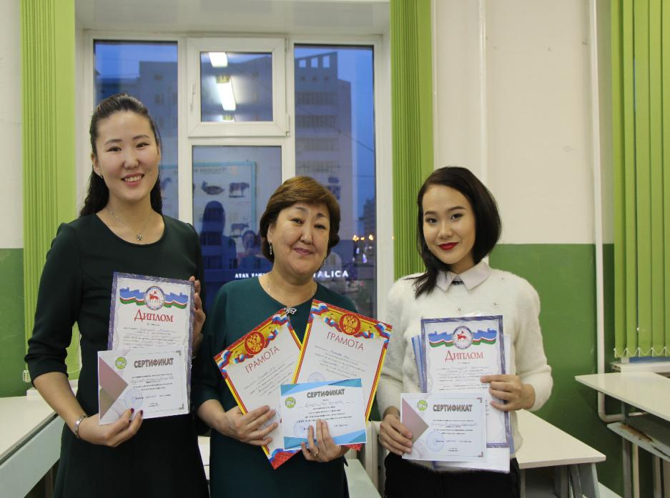
Винокурова Анастасия Владимировна, студент специальности «Экономика и бухгалтерский учет (по отраслям)» - Диплом II степени в I этапе Республиканской научно-практической конференции «Шаг в будущую профессию» (ноябрь, 2018 г.)
Кудринова Анастасия Родиславовна, студент специальности «Экономика и бухгалтерский учет (по отраслям)» - Диплом III степени в I этапе Республиканской научно-практической конференции «Шаг в будущую профессию» (ноябрь, 2018 г.)

Slide 28

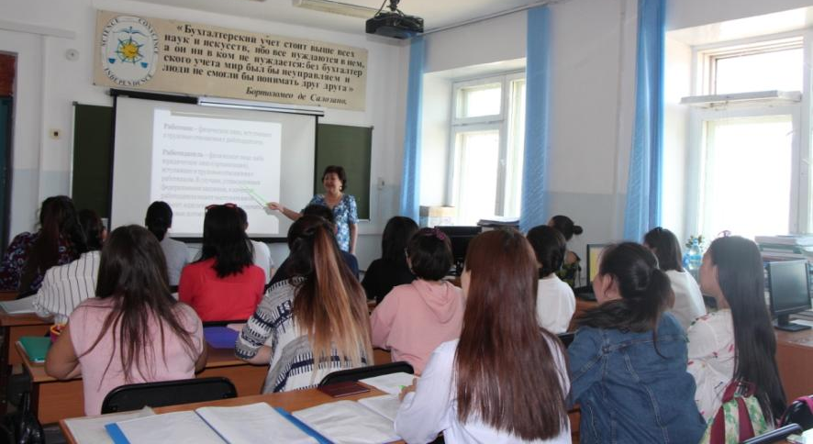
5. Результаты использования новых образовательных технологий
Обладая широким жизненным и профессиональным кругозором, высоким уровнем самообразования и саморазвития, Аммосова Мария Николаевна использует в образовательном процессе активные и интерактивные формы проведения занятий в сочетании с внеаудиторной работой для формирования и развития общих и профессиональных компетенций обучающихся, систематически проводит дополнительные занятия и консультации, уделяя особое внимание подготовке студентов к разработке и защите курсовых и дипломных проектов. В ходе учебной деятельности активно использует универсальные офисные прикладные программы, бухгалтерскую программу 1-С:Бухгалтерия, комплексную программную систему «Сетевой город.Образование», средства ИКТ, справочную правовую систему «Консультант Плюс» и «Гарант», электронные ресурсы сайта Федеральной службы государственной статистики, Министерства финансов РФ и РС (Я), онлайн тесты и т.д.

Slide 29






Slide 30
6. Эффективность работы по программно-методическому сопровождению образовательного процесса
Преподаватель разработал и составил в соответствии с требованиями учебно-методический комплекс, методические рекомендации, отражающие использование им новых образовательных (производственных) технологий, фонд оценочных средств, методические разработки самостоятельных работ, КОСы:
Рабочие программы по общепрофессиональным дисциплинам:
Специальность | Предметы | Утверждение | Рецензент
38.02.01 «Экономика и бухгалтерский учет (по отраслям)» | ОП.08 Основы бухгалтерского учета | Рассмотрена и рекомендована цикловой комиссией экономико-правовых специальностей ГБПОУ РС(Я) ЯСХТ Протокол № 1 от 14 сентября 2018 г. Председатель ЦК ЭПС Аммосова М.Н. | Ильина Марина Васильевна главный бухгалтер ООО «Алаас-Авиа» Неустроева Тамара Семеновна преподаватель высшей категории ГБПОУ РС(Я) ЯСХТ
 | ОП.14 Бухгалтерский учет в бюджетных организациях
 | ОП.16 1С:Бухгалтерия
 | ОП.20 Основы исследовательской деятельности
21.02.05 Земельно-имущественные отношения | ОП.07 Бухгалтерский учет и налогообложение
 | ОП.16 Предпринимательская деятельность
40.02.01 «Право и организация социального обеспечения» | ОП.19 Бухгалтерский учет и отчетность

Slide 31


Рабочие программы по профессиональным модулям, по прохождению учебной, производственной и преддипломной практик:
Специальность | Предметы | Утверждение | Рецензент
38.02.01 «Экономика и бухгалтерский учет (по отраслям)» | ПМ.01 Документирование хозяйственных операций и ведение бухгалтерского учета активов организации | Рассмотрена и рекомендована цикловой комиссией экономико-правовых специальностей ГБПОУ РС(Я) ЯСХТ Протокол № 1 от 14 сентября 2018 г. Председатель ЦК ЭПС Аммосова М.Н. | Ильина Марина Васильевна главный бухгалтер ООО «Алаас-Авиа» Неустроева Тамара Семеновна преподаватель высшей категории ГБПОУ РС(Я) ЯСХТ
 | ПМ.02 Ведение бухгалтерского учета источников формирования активов, выполнение работ по инвентаризации активов и финансовых обязательств организации
 | ПМ.05 Выполнение работ по одной или нескольким профессиям рабочих, должностных служащих 23369 Кассир

Slide 32
Комплект оценочных средств по профессиональным модулям:
Специальность | Предметы | Утверждение | Рецензент
38.02.01 «Экономика и бухгалтерский учет (по отраслям)» | ПМ.01 Документирование хозяйственных операций и ведение бухгалтерского учета активов организации | Рассмотрена и рекомендована цикловой комиссией экономико-правовых специальностей ГБПОУ РС(Я) ЯСХТ Протокол № 1 от 14 сентября 2018 г. Председатель ЦК ЭПС Аммосова М.Н. | Ильина Марина Васильевна главный бухгалтер ООО «Алаас-Авиа» Неустроева Тамара Семеновна преподаватель высшей категории ГБПОУ РС(Я) ЯСХТ
 | ПМ.02 Ведение бухгалтерского учета источников формирования активов, выполнение работ по инвентаризации активов и финансовых обязательств организации
 | ПМ.05 Выполнение работ по одной или нескольким профессиям рабочих, должностных служащих 23369 Кассир
Аттестационно-педагогический измерительный материал :
Специальность | Предметы | Утверждение | Рецензент
38.02.01 «Экономика и бухгалтерский учет (по отраслям)» | ОП.08 Основы бухгалтерского учета | Рассмотрена и рекомендована цикловой комиссией экономико-правовых специальностей ГБПОУ РС(Я) ЯСХТ Протокол № 1 от 14 сентября 2018 г. Председатель ЦК ЭПС Аммосова М.Н. | Ильина Марина Васильевна главный бухгалтер ООО «Алаас-Авиа» Неустроева Тамара Семеновна преподаватель высшей категории ГБПОУ РС(Я) ЯСХТ

Slide 33
ФОС по общепрофессиональным дисциплинам, професиональным модулям:
Специальность | Предметы | Утверждение | Рецензент
38.02.01 «Экономика и бухгалтерский учет (по отраслям)» | ОП.08 Основы бухгалтерского учета | Рассмотрена и рекомендована цикловой комиссией экономико-правовых специальностей ГБПОУ РС(Я) ЯСХТ Протокол № 1 от 14 сентября 2018 г. Председатель ЦК ЭПС Аммосова М.Н. | Ильина Марина Васильевна главный бухгалтер ООО «Алаас-Авиа» Неустроева Тамара Семеновна преподаватель высшей категории ГБПОУ РС(Я) ЯСХТ
 | ОП.14 Бухгалтерский учет в бюджетных организациях
 | ОП.16 1С:Бухгалтерия
 | ОП.20 Основы исследовательской деятельности
 | ПМ.01 Документирование хозяйственных операций и ведение бухгалтерского учета активов организации
 | ПМ.02 Ведение бухгалтерского учета источников формирования активов, выполнение работ по инвентаризации активов и финансовых обязательств организации
 | ПМ.05 Выполнение работ по одной или нескольким профессиям рабочих, должностных служащих 23369 Кассир
21.02.05 «Земельно-имущественные отношения» | ОП.07 Бухгалтерский учет и налогообложение
 | ОП.16 Предпринимательская деятельность
40.02.01 «Право и организация социального обеспечения» | ОП.19 Бухгалтерский учет и отчетность

Slide 34
Методические указания по выполнению самостоятлеьной работы:
Специальность | Предметы | Утверждение | Рецензент
38.02.01 «Экономика и бухгалтерский учет (по отраслям)» | ОП.08 Основы бухгалтерского учета | Рассмотрена и рекомендована цикловой комиссией экономико-правовых специальностей ГБПОУ РС(Я) ЯСХТ Протокол № 1 от 14 сентября 2018 г. Председатель ЦК ЭПС Аммосова М.Н. | Ильина Марина Васильевна главный бухгалтер ООО «Алаас-Авиа» Неустроева Тамара Семеновна преподаватель высшей категории ГБПОУ РС(Я) ЯСХТ
 | ОП.14 Бухгалтерский учет в бюджетных организациях
 | ОП.16 1С:Бухгалтерия
 | ОП.20 Основы исследовательской деятельности
 | ПМ.01 Документирование хозяйственных операций и ведение бухгалтерского учета активов организации
 | ПМ.02 Ведение бухгалтерского учета источников формирования активов, выполнение работ по инвентаризации активов и финансовых обязательств организации
 | ПМ.05 Выполнение работ по одной или нескольким профессиям рабочих, должностных служащих 23369 Кассир
21.02.05 «Земельно-имущественные отношения» | ОП.07 Бухгалтерский учет и налогообложение
 | ОП.16 Предпринимательская деятельность
40.02.01 «Право и организация социального обеспечения» | ОП.19 Бухгалтерский учет и отчетность

Slide 35
ФОС по прохождению учебной, производственной и преддипломной практик:
Специальность | Предметы | Утверждение | Рецензент
38.02.01 «Экономика и бухгалтерский учет (по отраслям)» | ОП.08 Основы бухгалтерского учета | Рассмотрена и рекомендована цикловой комиссией экономико-правовых специальностей ГБПОУ РС(Я) ЯСХТ Протокол № 1 от 14 сентября 2018 г. Председатель ЦК ЭПС Аммосова М.Н. | Ильина Марина Васильевна главный бухгалтер ООО «Алаас-Авиа» Неустроева Тамара Семеновна преподаватель высшей категории ГБПОУ РС(Я) ЯСХТ
 | ОП.14 Бухгалтерский учет в бюджетных организациях
 | ОП.16 1С:Бухгалтерия
 | ОП.20 Основы исследовательской деятельности
 | ПМ.01 Документирование хозяйственных операций и ведение бухгалтерского учета активов организации
 | ПМ.02 Ведение бухгалтерского учета источников формирования активов, выполнение работ по инвентаризации активов и финансовых обязательств организации
 | ПМ.05 Выполнение работ по одной или нескольким профессиям рабочих, должностных служащих 23369 Кассир
21.02.05 «Земельно-имущественные отношения» | ОП.07 Бухгалтерский учет и налогообложение
 | ОП.16 Предпринимательская деятельность
40.02.01 «Право и организация социального обеспечения» | ОП.19 Бухгалтерский учет и отчетность

Slide 36

Методические рекомендации по выполнению заданий и формлению отчета о прохождении учебной, производственной и преддипломной практик:
Специальность | Предметы | Утверждение | Рецензент
38.02.01 «Экономика и бухгалтерский учет (по отраслям)» | ПМ.01 Документирование хозяйственных операций и ведение бухгалтерского учета активов организации | Рассмотрена и рекомендована цикловой комиссией экономико-правовых специальностей ГБПОУ РС(Я) ЯСХТ Протокол № 1 от 14 сентября 2018 г. Председатель ЦК ЭПС Аммосова М.Н. | Ильина Марина Васильевна главный бухгалтер ООО «Алаас-Авиа» Неустроева Тамара Семеновна преподаватель высшей категории ГБПОУ РС(Я) ЯСХТ
 | ПМ.02 Ведение бухгалтерского учета источников формирования активов, выполнение работ по инвентаризации активов и финансовых обязательств организации
 | ПМ.05 Выполнение работ по одной или нескольким профессиям рабочих, должностных служащих 23369 Кассир

Slide 37

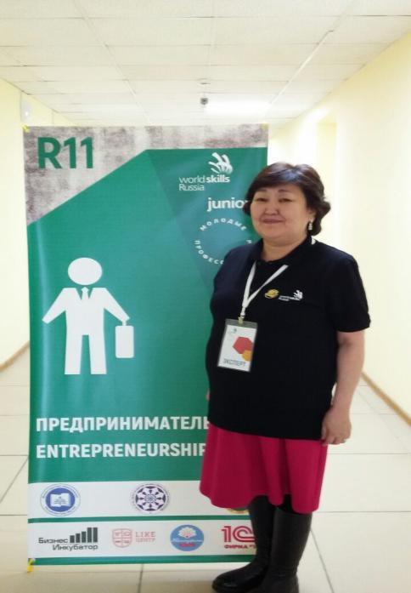


7. Обобщение и распространение в педагогических коллективах опыта практических результатов своей профессиональной деятельности
Региональный уровень
Региональный отборочный этап Национального чемпионата профессионального мастерства для людей с инвалидностью «Абилимписк» в компетенции «Предпринимательство» в Республике Саха (Якутия) ( Сертификат участника, 2017 г.)

Slide 38

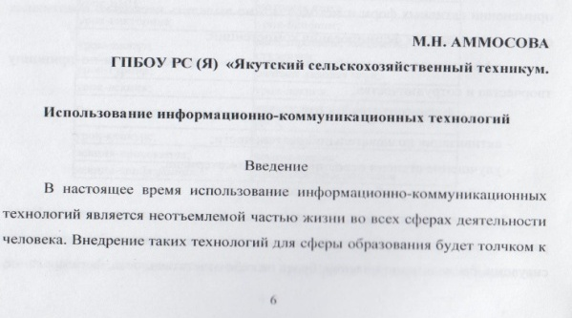


Республиканский уровень
Республиканская конференция «Актуальные проблемы в преподавании экономических дисциплин» по теме «Использование информационно-коммуникационных технологий» (Сертификат участника, апрель, 2016 г.)
Публикация: «Актуальные проблемы в преподавании экономических дисциплин», Материалы Республиканской конференции для преподавателей СПО, 13 апреля 2016 г. / Сост. УСПО «Якутский торгово-экономический колледж потребительской кооперации». - Якутск, 2016.

Slide 39

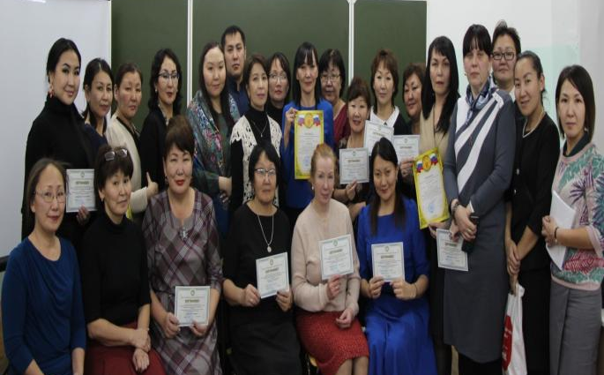
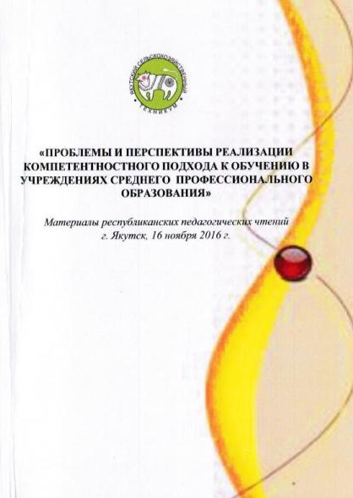
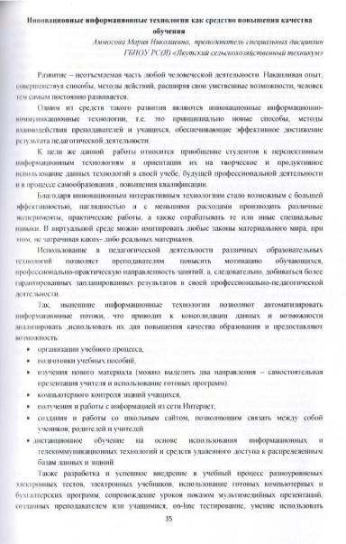

Республиканские педагогические чтения «Проблемы и перспективы реализации компетентностного подхода к обучению в учреждениях среднего профессионального образования» по теме «Инновационные информационные технологии как средство повышения качества » (ноябрь 2016 г.)
Публикация: «Проблемы и перспективы реализации компетентностного подхода к обучению в учреждениях среднего профессионального образования», материалы республиканских педагогических чтений, 16 ноября 2016 г. / Сост. ГБПОУ РС (Я) «Якутский сельскохозяйственный техникум». - Якутск: ГБПОУ РС (Я) ЯСХТ, 2016.

Slide 40
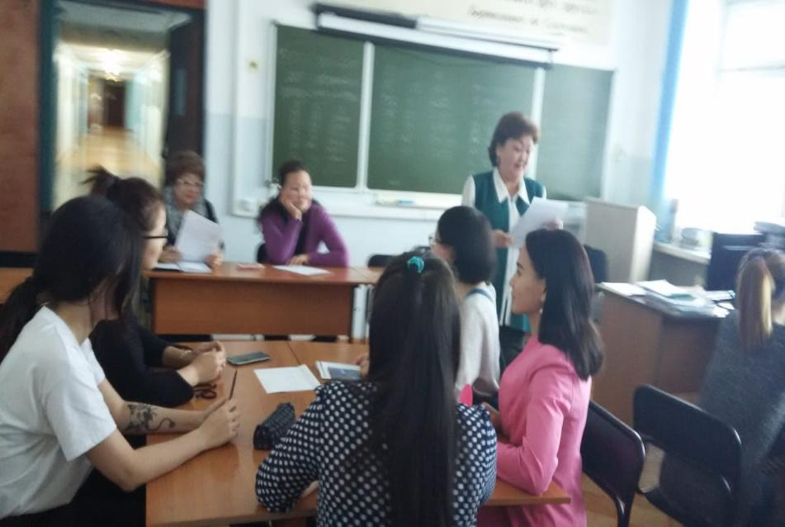

На уровне образовательной организации
Открытый интегрированный урок на тему: «Социально - экономическая сущность внебюджетных фондов, ЕССН и расчет пособий по временной нетрудоспособности» (2017 г.)

Slide 41

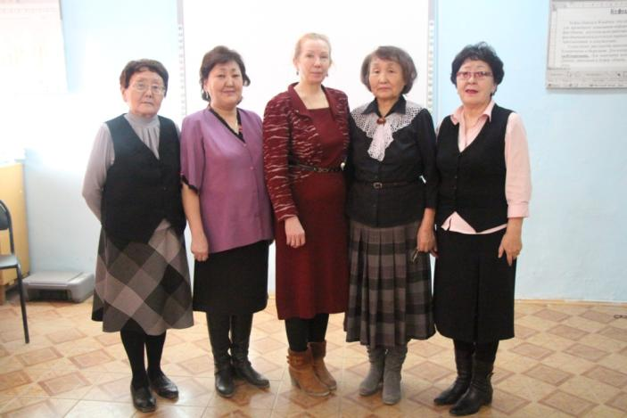
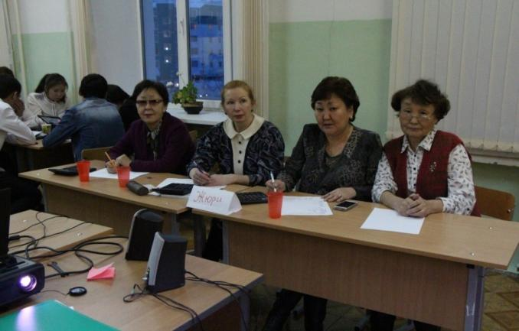
Мария Николаевна с сентября 2018 г. возглавляет Цикловую комиссию экономико-правовых специальностей. В ЦК ЭПС работают девять преподавателей и один лаборант. С сентября по октябрь месяц 2018 года преподаватели приняли участие во всех мероприятиях, проходимых в техникуме, разработаны тематики дипломных работ и курсовых работ по профессиональным модулям для специальностей «Экономика и бухгалтерский учет (по отраслям)» и «Право и организация социального обеспечения».

Slide 42
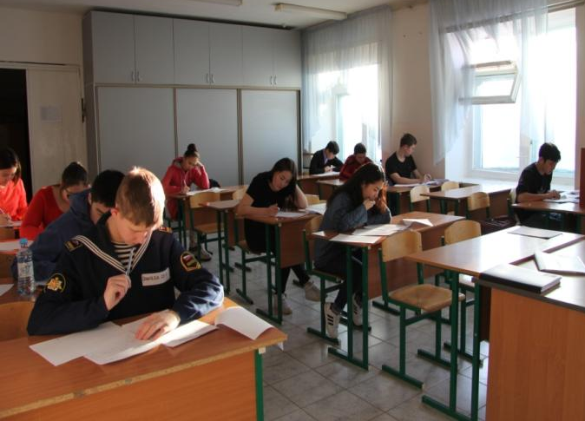
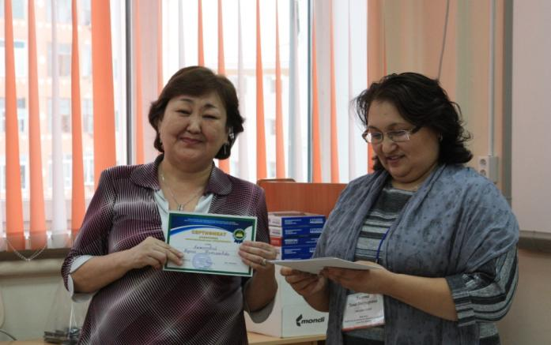
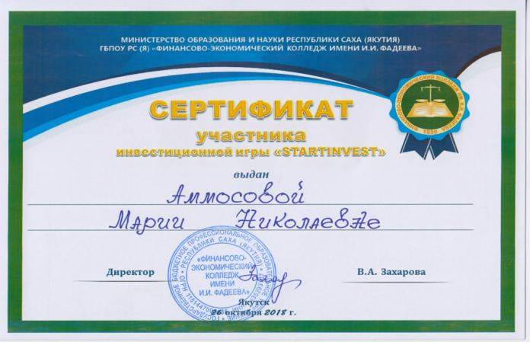
Проведение процедуры исследования качества общеобразовательной подготовки обучающихся первых курсов по учебным предметам «Русский язык» и «История» (Сертификат, октябрь 2018 г.)
Инвестиционная игра «STARTINVEST» (Сертификат участника, октябрь 2018 г.)

Slide 43
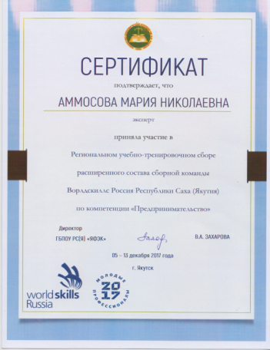
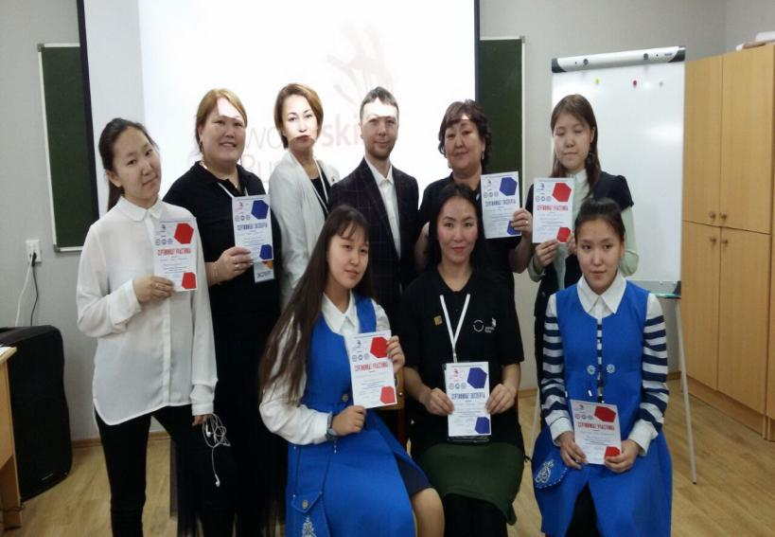

8. Результаты участия и продуктивность методической деятельности преподавателя
Региональный уровень
Сертификат эксперта за участие в Региональном учебно-тренировочном сборе расширенного состава сборной команды Ворлдскиллс Россия Республики Саха (Якутия) (5-13 декабря 2017 г.);
Сертификат эксперта
за участие в VI Открытом Региональном чемпионате «Молодые профессионалы» Ворлдскиллс Россия Республики Саха (Якутия) (16-25 февраля 2018 г.);

Slide 44


Сертификат за разработку заданий Регионального этапа Всероссийской олимпиады профессионального мастерства по УГС 38.00.00 «Экономика и управление» (13-14 марта 2018 г.)
Сертификат руководителя за подготовку участника регионального этапа Всероссийской олимпиады профессионального мастерства обучающихся по специальностям СПО (2018 г.)

Slide 45





Республиканский уровень
Сертификат эксперта Республиканской олимпиады по дисциплине «Бухгалтерский учет»(г. Якутск, 26.04.2017 г.)
Сертификат руководителя участника Республиканской олимпиады по дисциплине «Бухгалтерский учет»(г. Якутск, 26.04.2017 г.)
Сертификат руководителя участников II Республиканской олимпиады по финансовой грамотности (г. Якутск, октябрь 2018 г.)

Slide 46



Сертификат члена жюри интеллектуальной игры брейн-ринг «Бизнес-форсайт»
(г. Якутск, ноябрь, 2018 г.)

Slide 47



На уровне образовательной организации
Сертификат руководителя участника Республиканской научно-практической конференции «Шаг в будущую профессию», посвященной 95-летию С.П. Данилова, 100-летию С.П. Данилова (23 ноября 2016 г.)
Сертификат руководителя участника Республиканской научно-практической конференции «Шаг в будущую профессию», посвященной Году литературы в Российской Федерации и Году предпринимательства в РС (Я) (18 ноября 2015 г.)

Slide 48



Сертификат эксперта за участие в отборочном чемпионате «Молодые профессионалы» (World Skills Russia) ГБПОУ РС (Я) «Якутский сельскохозяйственный техникум» по компетенции «Предпринимательство» (4 декабря 2017 г.)

Slide 49




Сертификат руководителя участников Республиканской научно-практической конференции «Шаг в будущую профессию», среди студентов ГБПОУ РС (Я) ЯСХТ (ноябрь, 2018 г.)

Slide 50


9. Результаты участия в конкурсах (выставках) профессионального мастерства
На уровне образовательной организации
Победитель в номинации
«Куратор года»

Slide 51



10. Поощрения за профессиональную деятельность
Благодарственное письмо
за добросовестный труд и вносимый вклад в подготовке квалифицированных специалистов среднего звена от ГБПОУ РС (Я) «Якутский сельскохозяйственный техникум» (2016 г.)
Благодарность за активное участие в проведении отборочного чемпионата «Молодые профессионалы» (WorldSkills Russia) в ГБПОУ РС (Я) «Якутский сельскохозяйственный техникум» в рамках профессиональной компетенции «Предпринимательство» (2017 г.)
Благодарность за существенный вклад в методическое обеспечение учебного процесса по преподаваемой дисциплине в рамках крупнейшей онлай-библиотеки методических разработок для учителей от проекта «Инфоурок» (г. Смоленск, 2018 г.)

Slide 52

Почетная грамота Министерство образования и науки Республики Саха (Якутия)
За вклад в развитие системы образования, многолетний и добросовестный труд

Slide 53








Воспитательная деятельность в качестве куратора
Выпуск 2017 года
За время работы выпустила одну группу и в данное время является куратором 2 курса по специальности «Экономика и бухгалтерский учет (по отраслям)»
В качестве куратора Мария Николаевна способствует общеобразовательному, профессиональному, культурному, здоровому развитию, ведет работу по патриотическому воспитанию студентов, прививает любовь к историческим ценностям, уважение к старшим.
Ее воспитанники активно участвуют во всех мероприятиях проводимых в техникуме и общежитии. За высокие показатели успеваемости и качества ее группа была награждена в номинации «Самая лучшая группа». На традиционной легкоатлетической эстафете на призы МСМК в России Н. Н. Матчитова, в соревновании по баскетболу среди девушек на Первенство ГБПОУ РС (Я) РС (Я) среди студентов занимают первые места.

Slide 54









ВЫПУСК 2019 ГОДА

Slide 55





Общественная жизнь в межаттестационный период
Кросс наций
Фотоконкурс «Комсомольская юность моя»
День учителя

Slide 56





Участие в конкурсе «Лучшая осенняя заготовка»
Участие в выставке «Комсомольская юность моя», приуроченной к 100-летию ВЛКСМ

Slide 57



Участие в спортивных мероприятиях
II место по шашкам на Спартакиаде среди работников ГБПОУ РС (Я) «Якутский сельскохозяйственный техникум» (2015 г.)

